Slide 1
第二部分
第3章 进程描述和控制
第4章 线程
第5章 并发性：互斥和同步
第6章 并发：死锁也饥饿

Slide 2
第5章 并发性：互斥和同步

Slide 3
第5章 并发性：互斥与同步
本章学习目标
● 了解与并发相关的基本概念
● 掌握硬件支持互斥的方法
● 定义并解释信号量
● 用信号量来解决进程的同步互斥问题（难点）
● 了解管程
● 掌握经典进程同步互斥问题（难点）

Slide 4
5.1 并发的原理
并发
现代操作系统最重要的特征
多道程序：多作业并发
结构化应用程序和操作系统结构：进程/线程并发
并发进程的问题
同步
互斥

Slide 5
两种制约关系
● 当进程并发执行时，由于资源共享和进程相互合作，并发进程之间存在两种制约关系
①同步：源于进程合作（相互协调）
例如，进程A通过单缓冲向进程B提供数据，缓冲区空B阻塞，缓冲区满A阻塞，A放数后唤醒B，B取数后唤醒A
②互斥：源于独占资源的共享
例如，进程A请求打印机，唯一的打印机已分配给进程B，A阻塞直到B释放出打印机后才被唤醒
增加

Slide 6
进程并发
进程运行特性：进程并发执行时具有异步性（交替运行，走走停停），相互合作的进程需要进行协调（合作→相互协调：同步）
同步的原因：进程的异步性，会给进程造成混乱，尤其是争用临界资源时(如争用共享变量)
进程同步的主要任务：使并发执行的各进程间能有效地共享资源和相互合作，从而在执行时间、次序上相互制约，按照一定的协议协调执行，使程序的执行具有可再现性
增加

Slide 7
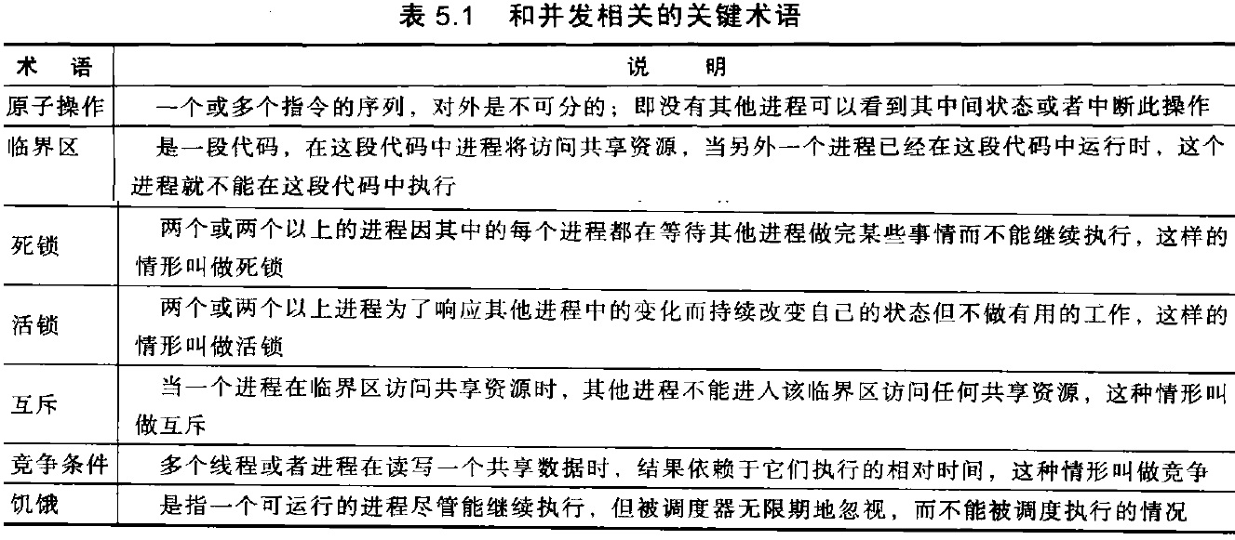
与并发相关的关键术语
P122

Slide 8
5.2 并发的原理
P126
并发
单处理器系统：交替执行（并发执行）
多处理器系统：重叠执行（并行执行）
异步
进程的相对执行速度不可预测 (走走停停：调度、中断、同步、互斥)
因异步而产生的困难
全局变量的共享充满了危险 (结果与执行顺序有关)
操作系统很难对资源进行最优化分配 (有可能死锁)
定位程序设计错误是非常困难的(不可再现性)

Slide 9
5.2.1 一个简单的例子
P127
void echo()
{
① chin=getchar();
② chout=chin;
③ putchar(chout);
}
进程P₁、P₂并发：
P₁:① 输入x
P₂:① 输入y
正常结果：输入x，y，显示x，y
问题：输入x，y，显示y，y
思考以下执行序列时，
结果如何？
P₁①→P₂①→P₂②→
P₁② →P₁③→P₂③

Slide 10
进程P1：
① chin=getchar();
② chout=chin;
③ putchar(chout);
进程P2：
① chin=getchar();
② chout=chin;
③ putchar(chout);
P127
多CPU对共享变量的操作也可能带来同步问题
解决方法：把共享代码段作为一个整体，执允许一个进程进入
问题：输入x，y，显示y，y
原因：共享全局变量
解决：echo作为一个整体，内部不允许中断，一次只允许一个进程进入echo
解决方案分析：
1、P₁①执行完后调度，就绪
2、P₂①阻塞，因为P1没有从echo中出来，等待P₁②、P₁③执行完
3、P₂①P₂②P₂③执行

Slide 11
5.2.2 竞争条件
P128
发生在多个进程或线程读写数据时
最终结果依赖多个进程的指令执行顺序
考虑下列例子中可能出现的结果
例1：
P1: P2:
a=1； a=2;
输出a; 输出a;
例2：
初值b=1,c=2
P3: P4:
b=b+c; c=b+c;
输出b,c; 输出b,c;

Slide 12
5.2.3操作系统关注的问题
P128
并发会带来的设计和管理问题
能跟踪不同的进程（PCB）
为并发进程分配和释放资源
处理器时间(调度)、存储器、文件、I/O设备
进程的保护
一个进程的功能和输出结果必须与执行速度无关（进程同步，可再现性）

Slide 13
5.2.4 进程的交互
P128
进程之间相互不知道对方存在
独立进程、与其他进程无关、OS处理资源竞争
进程间知道对方的存在
共享缓冲区，合作关系
进程直接知道对方的存在
通过进程ID通信，合作关系

Slide 14
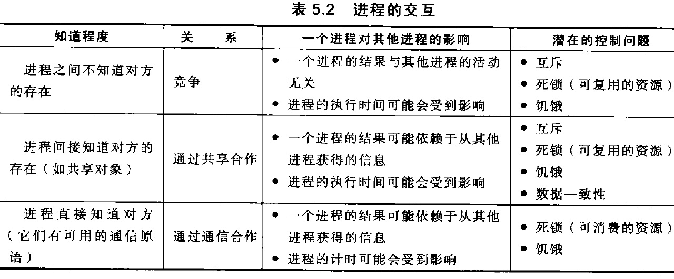
进程的交互
P129
进程间的资源竞争：互斥，临界区，临界资源

Slide 15
互斥：临界区问题
P129
● 临界区：每个进程访问临界资源的那段代码
(互斥的进入临界区 → 临界资源的互斥访问)
● 进入临界区前先检查，临界资源可用时则进入，不可用时(其它进程正在访问)则不允许进入。
● 在临界区前面增加进入区，后面增加退出区
进入区：检查临界资源是否可用，是否可进入临界区。若资源可用则进入临界区，并将临界资源的状态改为“正被访问”；若不可用则等待
退出区：将临界区“正被访问”标志改为“未被访问”

Slide 16
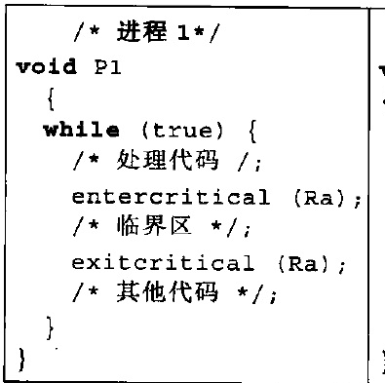
临界区的互斥
P130
进入区
退出区

Slide 17
进程间的资源竞争 导致死锁
P129
P1 P2
申请R2 申请R1
申请R1 申请R2
…… ……
分析：
P1获得R2，P2获得R1
P1申请R1，阻塞
P2申请R2，阻塞
死锁

Slide 18
进程间的资源竞争 导致饥饿
P129
P1 P2 P3
访问R 访问R 访问R
分析：
P1拥有资源，P2、P3等待
P1退出临界区（释放资源），P3获得资源， P2等待
P1再次申请资源，P3释放资源，P1获得资源
P2饥饿

Slide 19
进程间通过共享的合作
P130
共享缓冲区、变量、共享文件或数据库
必须保证数据的完整性（例：一读一写情况）
写时必须互斥，读时允许共享读
有时还需保证数据的一致性
P1：① a=a+1; ② b=b+1;
P2：③ b=2*b; ④ a=2*a;
初始时a=b=1，要求结果a=b能实现吗？
考虑所有可能的结果，并说明原因

Slide 20
进程间通过通信的合作
P130
进程通过消息通信来彼此通信
发送消息和接收消息都使用原语实现
消息通信也可能产生饥饿
进程P1、P2、P3
P1不断试图与P2，P3彼此通信
P1不断与P2通信，P3阻塞，可能P3会饥饿

Slide 21
5.2.5 互斥的要求
P131
强制实施互斥：只允许一个进程进入临界区
互斥
在非临界区停止的进程不能干涉其他进程
想要访问临界区的进程不会死锁和饥饿
有限等待
无进程在临界区时，其他进程可立即进入
有空让进
对进程的执行速度和处理器数目无限制
进程在临界区中驻留的时间是有限的

Slide 22
实现互斥和同步的方法
中断禁用
专用机器指令
比较和交换指令
交换指令
信号量
二元信号量
一般信号量
管程
消息通信
生产者－消费者问题
信号量
管程
消息通信
读者写者问题
信号量
信息通信
增加

Slide 23
5.3 互斥：硬件的支持
P131
5.3.1 中断禁用
while(true) {
/*禁用中断 */;
/* 临界区*/;
/* 启用中断*/;
/*其余部分 */;
}
好处：
单处理器的临界区可以互斥
问题：多处理器呢？
禁用中断不能保证互斥

Slide 24
5.3.2 专用机器指令
P132
1. 比较和交换指令
int compare_and_swap(int *word,int test, int new)
{
int old;
old=*word;
if (old==test) *word=new /* 测试通过，被更新*/;
return old /*返回旧内存值 */;
}
若内存单元*word==test则 *word=new，即当内存值与测试值相等则交换）

Slide 25
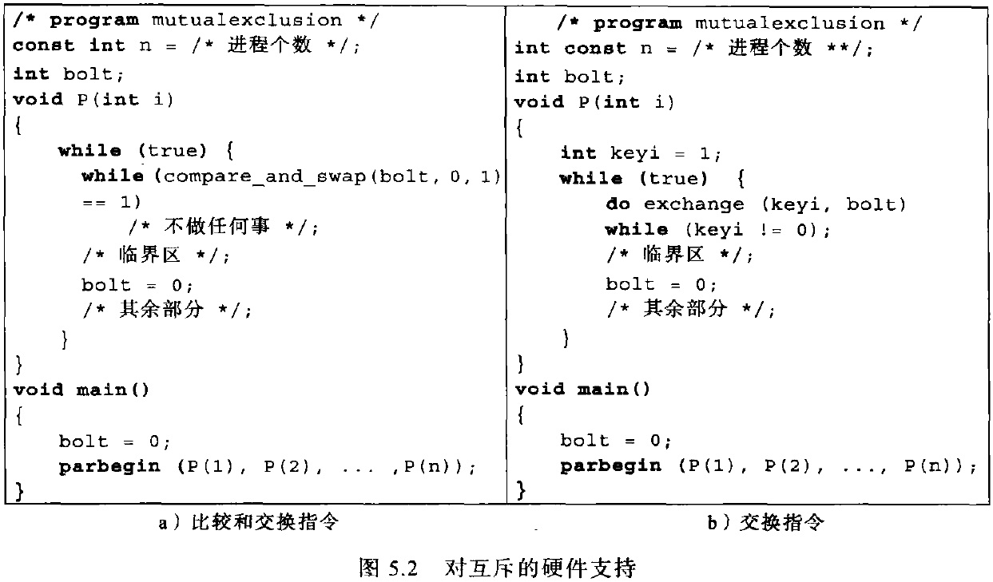
P133
若bolt=0则进入临界区，且 bolt=1
当原bolt==1则忙等待
出临界区 bolt=0，允许其他进程进入
【考虑】当有一个进程进入临界区，其他进程还可以进入吗？
【考虑】此方法的缺点？
bolt初值为0

Slide 26
5.3.2 专用机器指令
P132
2. 交换指令
void exchange(int *register,int memory)
{
int temp;
temp=*memory;
*memory=*register;
*register=temp;
}
将寄存器的内容和存储单元的内容交换

Slide 27
P133
交换
keyi==1 忙等待，=0 进入临界区
允许其他进程进入临界区
【考虑】当有一个进程进入临界区，其他进程还可以进入吗？
bolt初值为0

Slide 28
专用机器指令优缺点
P133
优点
适于单处理器，又适于多处理器
简单
可支持多个临界区，每个临界区用不同的变量
缺点
使用了忙等待
可能饥饿（选择进入临界区的进程是任意的）
可能死锁
——如P1执行专用指令并进入临界区，然后P1被调度把处理器让给更高优先级的P2，P2想进入临界区进不来，P1又不会被调度，死锁

Slide 29
忙等待（自旋等待）

Slide 30
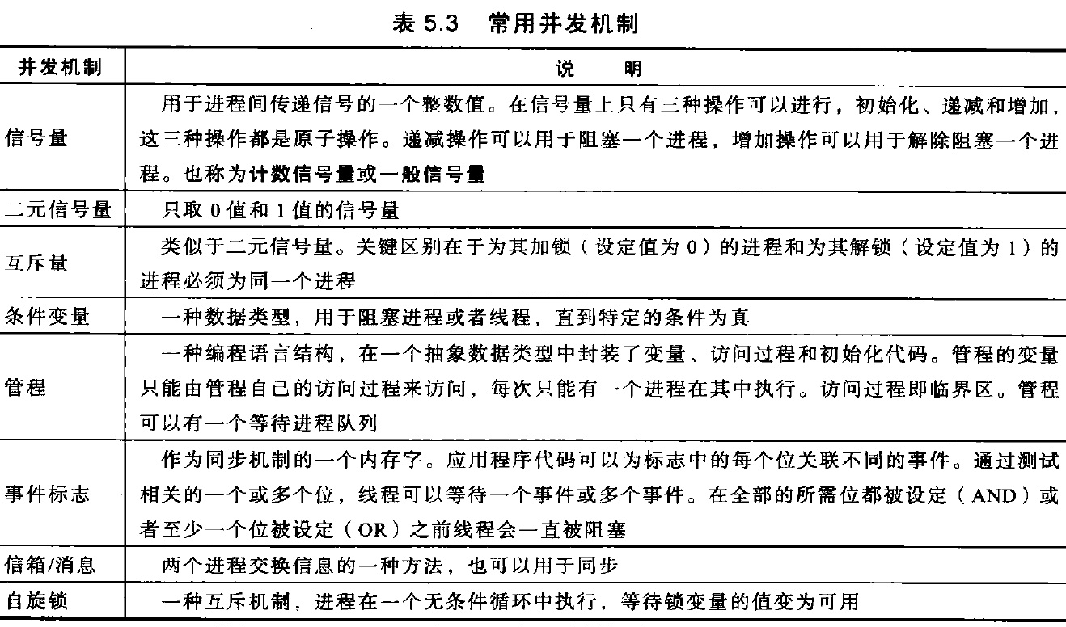
5.4 信号量
P134

Slide 31
5.4信号量
P134
1965年 荷兰学者Dijkstra 提出信号量机制，用于解决进程的同步互斥问题（负责协调各个进程，以保证它们能够正确、合理地使用公共资源）
信号量原理：
两个或多个进程可以通过简单的信号合作，一个进程可以被迫在某一位置停止，直到它接收到一个特定的信号。

Slide 32
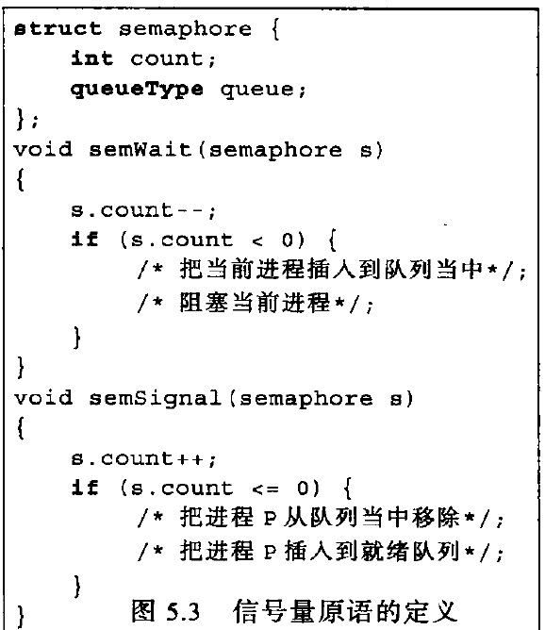
一般信号量
P134
信号量S：资源数目
S只能由原子操作 semwait(S) 和 semsignal(S) 访问
信号量 采用记录性数据结构
资源数目
信号量阻塞队列
semwait(S)和semsignal(S)采用记录型信号量
注: 初始化value=1，则S为互斥信号量，用于进程互斥

Slide 33
semwait操作
P134
semwait和semsignal又称为P、V操作
入口
semwait(S)： P操作
①S减1；
②若S≥0, 进程继续执行(可进入临界区) ③若S＜0, 则调用进程自己阻塞自己, 进入S阻塞队列，然后转进程调度
S=S-1
S<0
否
是
继续
入S阻塞队列
转进程调度

Slide 34
V 操作
P134
入口
semsignal(S)：V操作
①S加1；
②若S≤0，则从S阻塞队列中唤醒一个阻塞进程，然后返回原进程继续运行或转进程调度；
③若S＞0，进程继续执行(无等待该临界资源的阻塞进程) 。
S=S＋1
S≤0
否
返回
是
唤醒S阻塞队列中的一个进程
转进程调度

Slide 35
一般信号量
P134
【考虑】唤醒时，进程按照什么顺序从阻塞队列中移除？
强信号量：按照某种策略选择唤醒的阻塞进程（FIFO）
弱信号量：随机唤醒阻塞进程
【考虑】你觉得强信号量和弱信号量哪一种好？为什么？
P操作
V操作

Slide 36
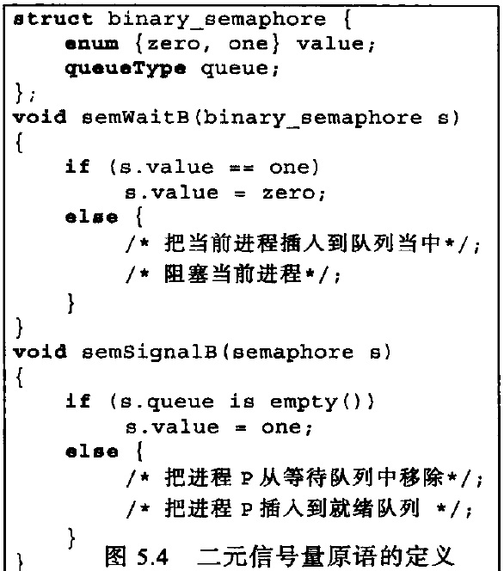
二元信号量
P135
s=1时改变为0，继续
(自己进临界区并加锁，0为加锁)
s=0时阻塞
无阻塞进程时s=1
(开锁，允许其他进程进临界区)
有阻塞进程时唤醒
【思考】一般信号量和二元信号量的适用范围

Slide 37
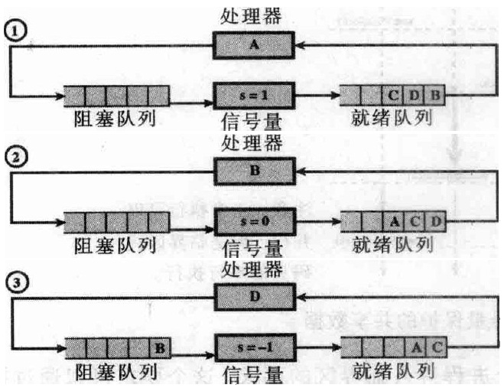
信号量实例
P136
进程ABC：semwait(s)
进程D：semsignal(s)
s 初值=1

Slide 38
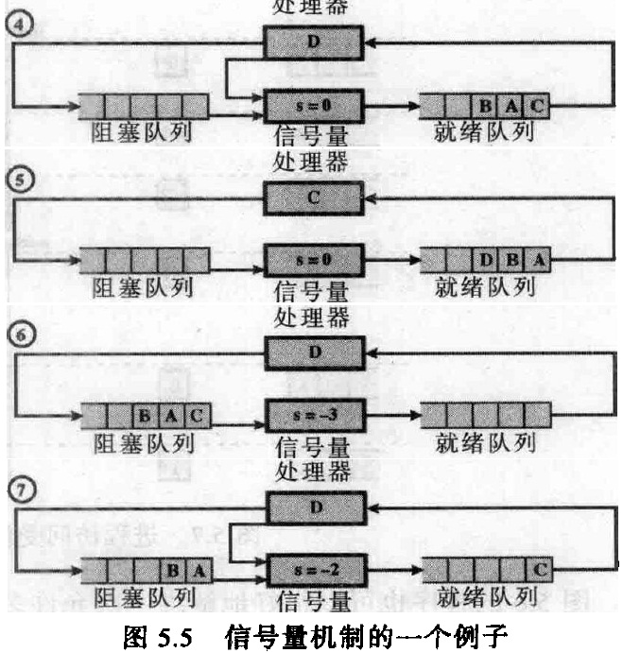
P136

Slide 39
信号量的使用
综合
信号量S是一个整数
●S≥0时，代表可供并发进程使用的资源实体数
(共享资源数目， S＜0自我阻塞)
●S<0时，则表示正在等待使用临界区的进程数。
(被阻塞进程数目， S<0，∣S∣应被唤醒)
semwait(S) 、semsignal(S)的使用：
①成对出现，处理互斥时出现在同一进程中；
处理同步时出现在不同进程中。
②同步P先于互斥P调用，V的顺序无关。

Slide 40
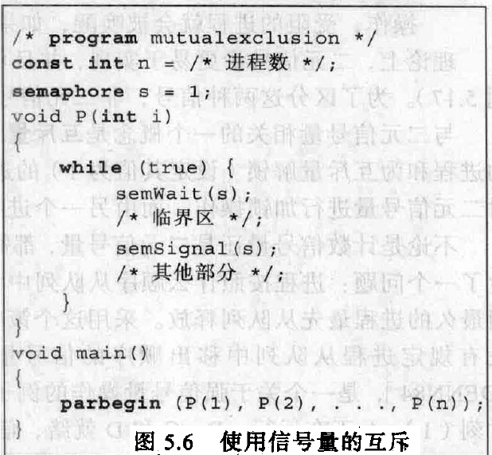
5.4.1 互斥
互斥访问临界资源：设置互斥信号量s，初值为1,将各进程访问该资源的临界区至于 wait(s) 和signal(s) 之间
P137
P(s);
临界区
V(s);
注意：wait和signal必须成对出现，缺少signal会使临界资源永远不能释放

Slide 41
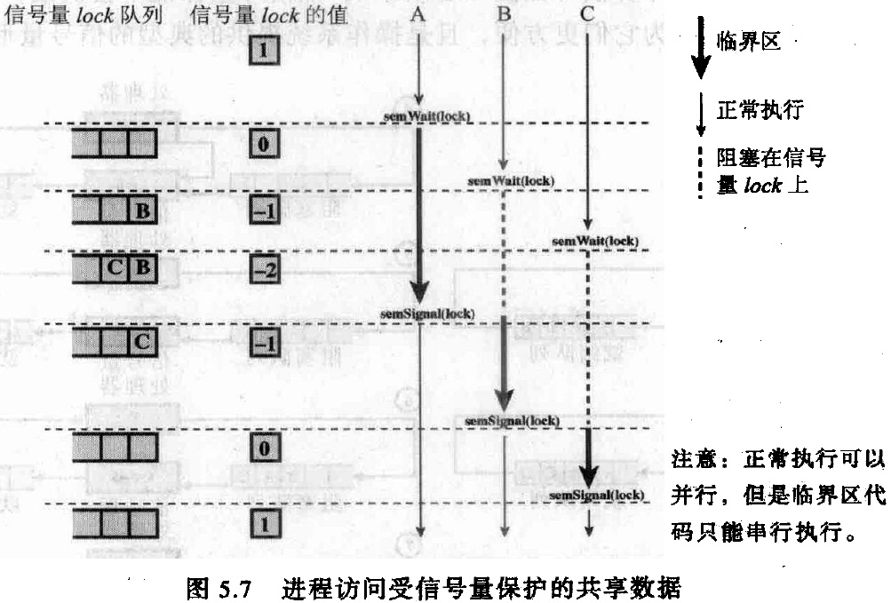
信号量实现互斥实例
P137
初值 lock=1
【思考】从该图中，你能看出信号量是如何实现互斥的吗？

Slide 42
利用信号量实现前驱关系
增加
前趋图：一个有向无循环图，用于描述进程之间执行的先后次序。
P₂
S₁
P₅
P₁
P₃
P₈
错误原因：
不能存在循环
P₉
S₂
P₆
P₄
S₃
P₇
具有9个结点的前趋图
具有循环的图
图中的前驱关系表示为：
P₁→P₂, P₁→P₃, P₁→P₄, P₂→P₅,P₃→P₅,P₄→P₆,
P₄→P₇, P₅→P₈, P₆→P₈, P₇→P₉, P₈→P₉
增加

Slide 43
利用信号量实现前驱关系
增加
问题：设有2个并发执行的进程P1和P2，P1中有语句S1，P2中有语句S2。要求在S1执行后再执行S2
解决方法：进程P1和P2共享一个信号量S，初值为0
在进程P1中，用 S1; signal(S);
在进程P2中，用 wait(S), S2;
结果：若P2先执行则必定被wait(S)阻塞，直到P1的S1执行完后才能用signal(S)唤醒P2，接着执行P2中的S2，保证了前驱关系 S1 → S2

Slide 44
例子
增加
例如：有如下前驱关系S₁→S₂, S₁→S₃, S₂→S₄, S₂→S₅, S₃→S₆, S₄→S₆, S₅→S₆
S₁
解决：每个前驱关系设置信号量，前趋图上的边，初值为0
a
S₂
b
c
Var a,b,c,d,e,f,g: semaphore:=0,0,0,0,0,0,0
begin
parbegin
begin S1; signal(a); signal(b); end;
begin wait(a); S2; signal(c); signal(d); end;
begin wait(b); S3; signal(e); end;
begin wait(c); S4; signal(f); end;
begin wait(d); S5; signal(g); end
begin wait(e); wait(f); wait(g); end;
parend
end
d
S₄
S₅
S₃
g
f
e
S₆
前驱图

Slide 45
经典同步问题
生产者－消费者问题（有限缓冲问题）
用于进程通信 (消息传递通信)
读者－写者问题
用于进程通信 (读写共享数据)
哲学家进餐问题
用于防死锁的多资源争夺
爱睡觉的理发师问题
用于I/O或外设管理(如打印调度)

Slide 46
5.4.2 生产者/消费者问题
138
①一群/一个生产者生产产品，一群/一个消费者消费产品，有一个缓冲区(单缓冲，无限多缓冲，有限多缓冲)，生产者将生产的产品放入一个缓冲槽，消费者从一个缓冲槽中取出产品消费
②所有生产者和消费者进程按异步方式运行
③某时刻生产者和消费者只有一个使用缓冲区(互斥)
③生产者和消费者必须保持同步：缓冲区满生产者不能放，缓冲区空消费者不能取 (满不放，空不取)

Slide 47
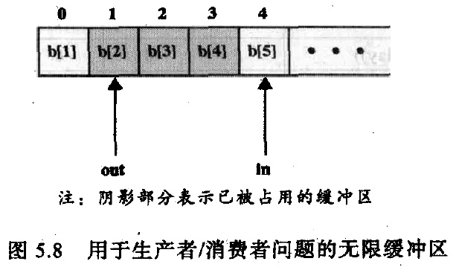
无限多缓冲的生产者消费者问题
138
缓冲区用数组实现
取：
take()：
w=b[out];
out++;
放：
append()：
b[in]=v;
in++;
取指针
放指针

Slide 48
无限多缓冲的生产者消费者问题
138
produce:
while (true) {
/*生产v*/;
b[in]=v;
in++;
}
consumer:
while (true) {
while(in<=out)
/*不做事*/;
w=b[out];
out++;
/*消费*/;
}
【问题】并发时带来什么问题？原因？解决方法？
①没有互斥使用in、out和缓冲区
②“空不取”使用了忙等待
使用二元信号量解决

Slide 49
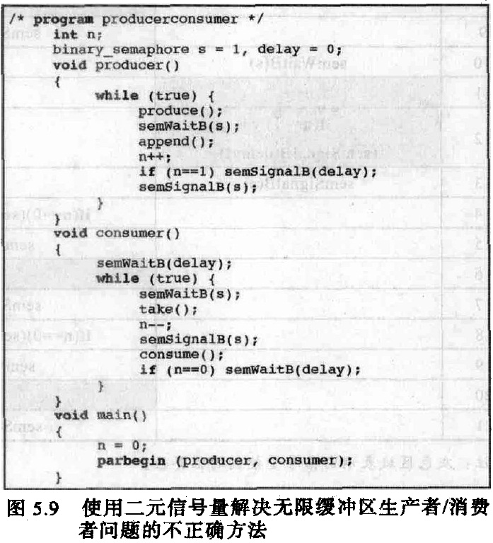
s：互斥 s=1 （n的修改，缓冲区互斥使用）
delay：空不取，初始无数据项不能取 delay＝0
临界区
138
有则可取
●问题：你觉得这个算法正确吗？
①是否能临界区互斥
②是否能空不取？
③问题到底出在哪儿
初始：空不取
临界区
空不取
n：缓冲区中数据项的个数 （满缓冲区个数）

Slide 50
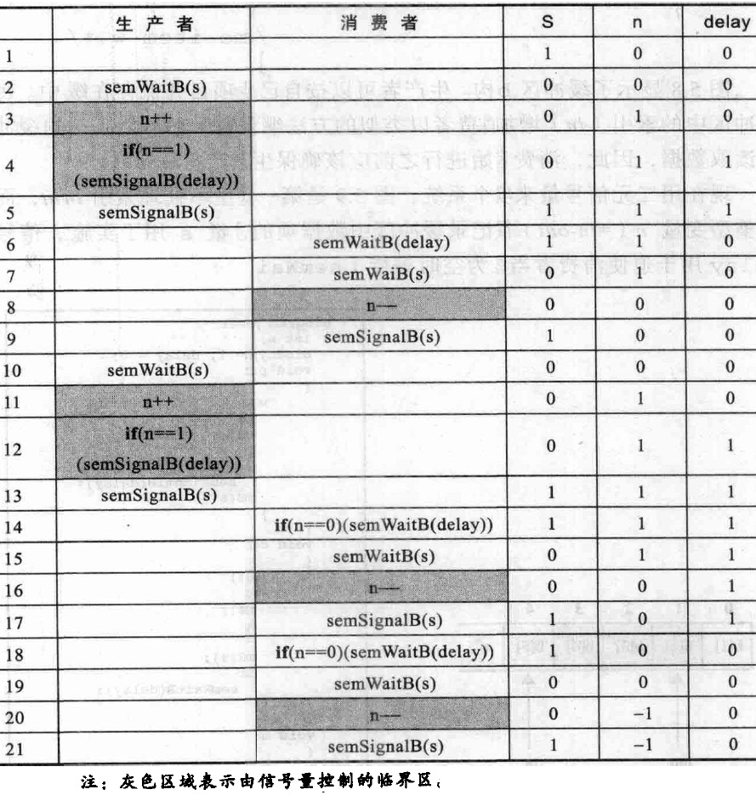
错误分析
139
◆问题：如何改进n为负的问题
◆问题：
n变为了负数

Slide 51
●如果把消费者的条件语句移入临界区内
①能否解决n为负的问题？
②会不会死锁？
●出现n为负的根本原因在哪？
如何改进
临界区
临界区
P140

Slide 52
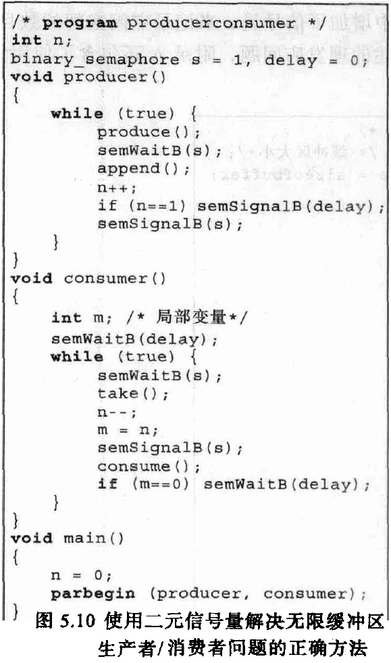
用二元信号量的正确解法
P140
临界区
临界区
●思考：二元信号量的局限性？
二元信号量 → 一般信号量

Slide 53
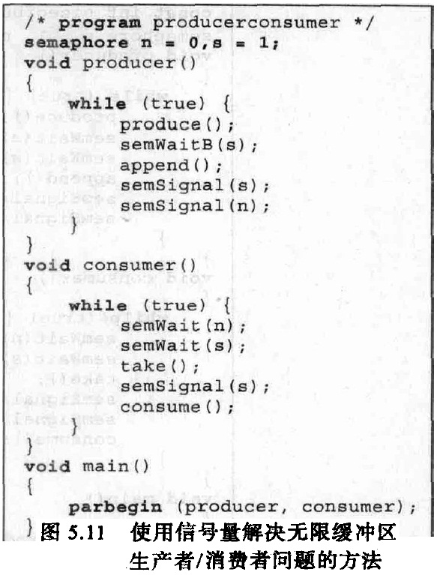
用信号量解决生产者消费者问题
P140
空不取
不空可取

Slide 54
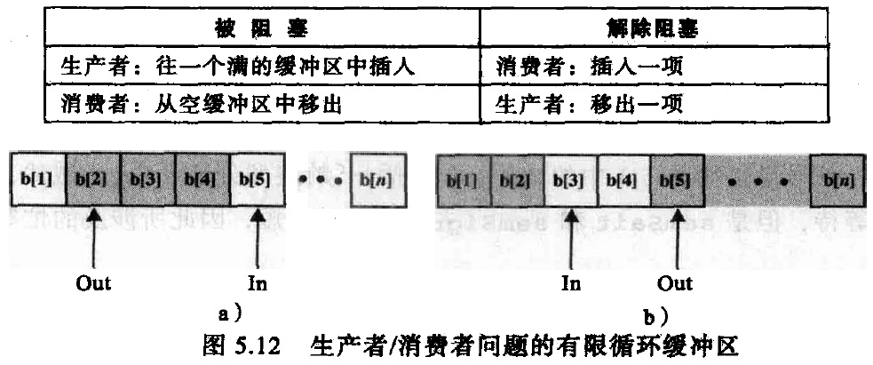
有限循环多缓冲
P141
满不放
不空可取
空不取
不满可放
问题：如何判断缓冲区的“空”与“满”？

Slide 55
P141
producer:
while (ture){
/*生产v*/;
while ((in+1)%n==out) ;
b[in]=v;
in=(in+1) % n;
}
● 问题：并发执行出错
缓冲池满，循环测试等待“不满”而放
移动“放”指针 in+1
原因：缓冲区未互斥使用；
忙等待；
最多只能放N-1
consumer:
while (true){
while (in==out) ;
w:=b[out];
out:=(out+1) % n;
/*消费w*/;
}
缓冲池空，循环测试等待“不空”而取
移动“取”指针 out+1
解决：引入互斥、同步
用n来判断空和满

Slide 56
增加推导
producer: while (ture){
/*生产v*/;
while (n==N) ;
b[in]=v;
in=(in+1) ％ n;
n++;
}
● 解决1：最多能放N个
缓冲区满，忙等待
设置变量量：
n 产品数目，初值=0
空：n＝0
满：n＝N
产品总数+1
consumer: while (true){
while (n==0) ;
w :=b[out];
out:=(out+1) ％ n;
n--;
/*消费w*/;
}
缓冲区空，忙等待
产品总数-1

Slide 57
● 解决2：实现临界区互斥
增加推导
producer: while (ture){
/*生产v*/;
while (n==N) ;
wait(s);
b[in]=v;
in=(in+1) ％ n;
n++;
signal(s);
}
consumer: while (true){
while (n==0) ;
wait(s);
w :=b[out];
out:=(out+1) ％ n;
n--;
signal(s);
/*消费w*/;
}
缓冲区满，忙等待
缓冲区空, 忙等待
设置信号量：
s 用于对缓冲区的互斥访问，初值=1
(用于保证生产者和消费者不会同时访问缓冲区)

Slide 58
增加推导
● 解决3：实现同步
producer: while (ture){
/*生产v*/;
wait(e);
wait(s);
b[in]=v;
in=(in+1) ％ n;
signal(f);
signal(s);
}
consumer: while (true){
wait(f);
wait(s);
w :=b[out];
out:=(out+1) ％ n;
signal(e)
signal(s);
/*消费w*/;
}
空不取
满不放
不满可放
不空可取
注意：wait和signal要成对使用，wait位置不能出错，否则会死锁,signal顺序可换
设置信号量：
e 空缓冲槽的数目(可放) ，初值n
f 满缓冲槽的数目 (可取)， 初值0

Slide 59
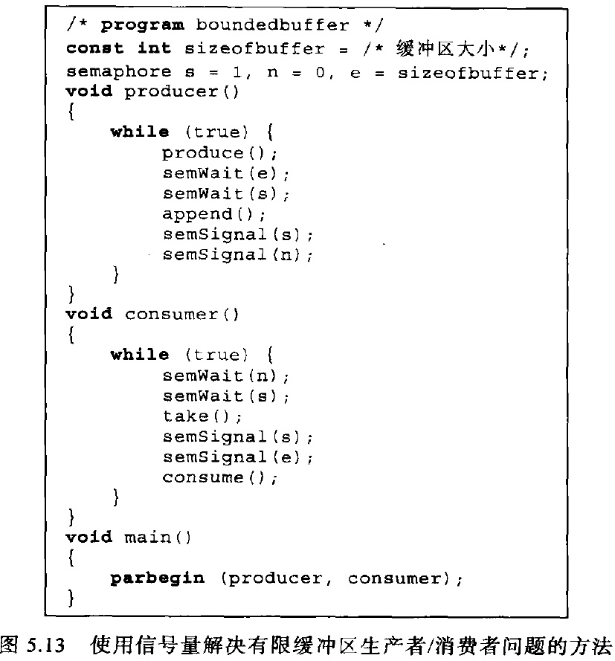
生产者消费者问题
P141
生产者：
消费者：
append()：
b(in)=v;
in=(in+1)%N;
take()：
w=b(iout);
out=(out+1)%N;

Slide 60
推导分析 正确情况
增加
分析：假设缓冲池大小n=3, e=3, f=0, s=1
P1
w(e)
w(s)
…
s(s)
s(f)
P2
w(e)
w(s)
…
s(s)
s(f)
P3
w(e)
w(s)
…
s(s)
s(f)
P4
w(e)
w(s)
…
s(s)
s(f)
C1
w(f)
w(s)
…
s(s)
s(e)
C2
w(f)
w(s)
…
s(s)
s(e)
C3
w(f)
w(s)
…
s(s)
s(e)
2
4
6
8
1
15
22
e=2
继续
e=1
继续
e=0
继续
e=-1
阻塞
f=-1
阻塞
f=-1
阻塞
f=0
继续
3
5
7
20
11
17
s=0
继续
s=-1
阻塞
s=-2
阻塞
s=0
继续
s=-2
阻塞
s=0
继续
时间片完
9
12
13
14
18
s=-1
唤醒P2
s=-1
唤醒P3
s=0
唤醒C1
s=1
继续
s=1
继续
10
21
16
19
f=0
唤醒C1
f=1
继续
f=0
唤醒C2
e=0
唤醒P4

Slide 61
PV操作使用规则
综合
wait(S) 和signal(S) 的使用： P、V操作
①成对出现，处理互斥时出现在同一进程中
处理同步时出现在不同进程中
②同步P先于互斥P调用，V的顺序无关
③顺序不对可能产生死锁
producer：
semwait(e);
semwait(s);
…
semgnal(s);
semsignal(f);
consumer：
semwait(f);
semwait(s);
…
semsignal(s);
semsignal(e);
没有空槽
阻塞自己
没有满槽
阻塞自己
互斥
互斥
唤醒等待
满槽进程
唤醒等待
空槽进程

Slide 62
推导分析 错误情况1
P、V顺序不对的情况①：
增加
初值f=0,e=n=3,s=1
producer1：
wait(f);
wait(s);
…
signal(s);
signal(f);
consumer1：
wait(e);
wait(s);
…
signal(s);
signal(e);
①f=-1阻塞
②e=2继续
③s=0继续
④s=1继续
⑤e=3继续
(不会唤醒阻塞进程P1)
错误1：被阻塞的生产者永远不会被唤醒

Slide 63
推导分析 错误情况2
增加
P、V顺序不对的情况②：
初值f=0,e=n=3,s=1
producer1：
wait(e);
wait(s);
…
signal(s);
signal(e);
consumer1：
wait(f);
wait(s);
…
signal(s);
signal(f);
①e=2继续
②f=-1阻塞
③s=0继续
④s=1继续
⑤e=3继续
(不会唤醒阻塞进程C1)
错误2：被阻塞的消费者永远不会被唤醒

Slide 64
推导分析 错误情况3
P、V顺序不对的情况③：
初值f=0,e=n=3,s=1
producer1：
wait(s);
wait(e);
…
signal(s);
signal(f);
consumer1：
wait(s);
wait(f);
…
signal(s);
signal(e);
③s=-2阻塞
①s=0继续
④f=-1阻塞
增加
consumer2：
wait(s);
wait(f);
…
signal(s);
signal(e);
②s=-1阻塞
错误3：
生产者消费者都被阻塞了
(同步操作被阻塞在互斥区内)

Slide 65
推导分析 错误情况4
P、V顺序不对的情况④：
初值f=0,e=n=3,s=1
consumer：
wait(f);
wait(s); …
signal(s);
signal(e);
consumer：
wait(e);
wait(s); …
signal(s);
signal(e);
producer：
wait(e);
wait(s);
…
signal(s);
signal(f);
增加
P1 P2 P3 P4 C1
wait(e) wait(e) wait(e) wait(e) wait(e)
signal(f) signal(f) signal(f) signal(f) signal(e)
1
2
3
4
5
e=2继续
e=1继续
e=0继续
e=-1阻塞
e=-2阻塞
6
7
8
f=1不唤醒
f=2不唤醒
f=3不唤醒
错误4：(死锁)
生产者P4和消费者C1都被阻塞，而且不能被唤醒

Slide 66
生产者－消费者问题 汇总
1. 多生产者, 多消费者, 循环多缓冲区
综合
分析: 由于多缓冲区, 多生产者移动in指针, 多消费者移动out指针,所以需要临界区互斥(in,out为临界资源)
生产者：
while(true){
produce an item in nextp;
wait(e);
wait(s);
buffer(in):=nextp;
in:=(in+1) mod n;
signal(s);
signal(f);
}
消费者：
while(true){
wait(f);
wait(s);
nextc:=buffer(out);
out:=(out+1) mod n;
signal(s);
signal(e);
consume the item in nextp;
}

Slide 67
生产者－消费者问题 汇总
综合
2. 单缓冲区， 单或多生产者消费者
分析: 由于只有一个缓冲区, 不需要移动指针, 所以不用临界区的互斥
生产者：
while(true){
produce an item in nextp;
wait(e);
buffer:=nextp;
signal(f);
}
消费者：
while(true){
wait(f);
nextc:=buffer;
signal(e);
consume the item in nextp;
}

Slide 68
生产者消费者问题 汇总
综合
3. 多缓冲区， 单生产者，单消费者
分析: 由于单生产者和单消费者, 不会同时修改in和out指针, 所以不用临界区的互斥
生产者：
while(true){
produce an item in nextp;
wait(e);
buffer(in):=nextp;
in:=(in+1) mod n;
signal(f);
}
消费者：
while(true){
wait(f);
nextc:=buffer(out);
out:=(out+1) mod n;
signal(e);
consume the item in nextp;
}

Slide 69
管程
142
信号量机制缺点：
1、用信号量来实现同步时，大量的wait(S)和signal(S) 同步互斥操作分散在各进程中，带来系统管理的麻烦，
2、容易因同步操作的使用不当引起死锁
方法：用管程来实现同步互斥

Slide 70
5.5.1 使用信号的管程
142
管程是由一个或多个过程、一个初始化序列和局部数据组成的软件模块
管程的特点
局部数据变量只能被管程中的过程访问，任何外部过程都不能访问（把涉及同步的操作做为过程放入管程中）
一个进程通过调用管程中的一个过程进入管程
在任何时候，只有一个进程在管程中执行，调用管程的任何其他进程都会被阻塞，以等待管程可用（管程本身是互斥的）

Slide 71
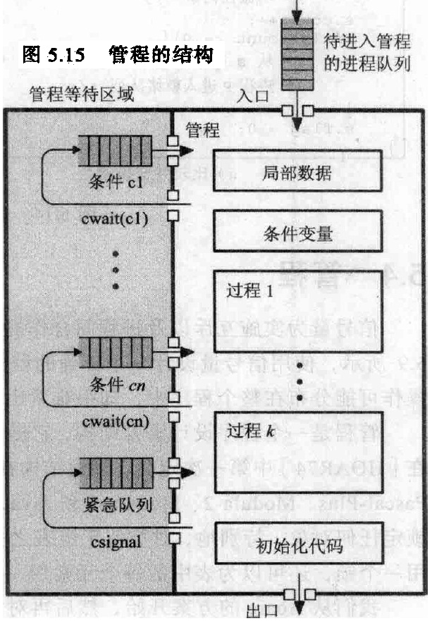
管程的结构
143
管程由5部分构成：
①管程的名称
②局部数据
③条件变量
④一组过程
⑤初始化代码

Slide 72
143
管程本身是互斥的
只能被管程中的过程访问的变量
需要同步的条件
涉及同步的一些操作
条件满足被唤醒
条件不满足，进阻塞队列
给局部变量赋初值

Slide 73
条件变量
143
条件变量的引入：管程中要进行同步，设置条件变量，cwait 和 csignal 操作
cwait(c)：调用进程阻塞在c条件上，等待被csignal(c)唤醒，此时管程可以被另一个进程使用。
（执行cwait将自己插入c条件的等待队列中，并释放管程）
csignal(c)：从c条件阻塞队列中唤醒一个进程，如果没有阻塞进程，什么也做。（通知c条件已经满足）
注意：条件变量的cwait和csignal与信号量的semwait和semsignal不同，不执行信号量的+1、-1操作

Slide 74
综合
【管程问题1】当一个进程使用cwait阻塞时，它实际上已经进入了管程，根据管程的互斥性，此时其他进程也不能进入管程，那么所有的进程都不能运行了吗？
【解决】当一个进入管程的进程阻塞时，应当在阻塞前就释放管程（离开了管程），这时另外的进程应当允许进入管程，并且迟早要执行csignal来唤醒前一个阻塞的进程。

Slide 75
综合
【管程问题2】当使用csignal释放一个阻塞进程时，可能出现两个进程同时停留在管程内 (执行csignal的进程和被csignal唤醒的进程)
【解决】
方法1 (Hoare方法)：执行csignal的进程等待，直到被唤醒的进程退出管程或等待另一个条件
方法2 (Lampson和Redell方法)：被唤醒的进程等待，直到执行csignal的进程退出管程或等待另一个条件

Slide 76
管程实现机制
综合
管程机制的基本思想是：通过管程中过程的互斥调用解决进程的互斥，通过条件变量上的cwait和csignal解决进程的同步。
正确的管程的实现机制：
①当一个进程进入管程时，它封锁管程，不允许其他进程再进入
②当进程离开管程时，开放管程，允许其他进程进入
③当进程在管程内因进程同步的要求而阻塞时(cwait),它必须在阻塞之前开放管程，允许其他进程进入
④当进程使用csignal唤醒另一进程时，为避免两个进程同时在管程之内，它必须自己离开管程或者让被唤醒进程等待。

Slide 77
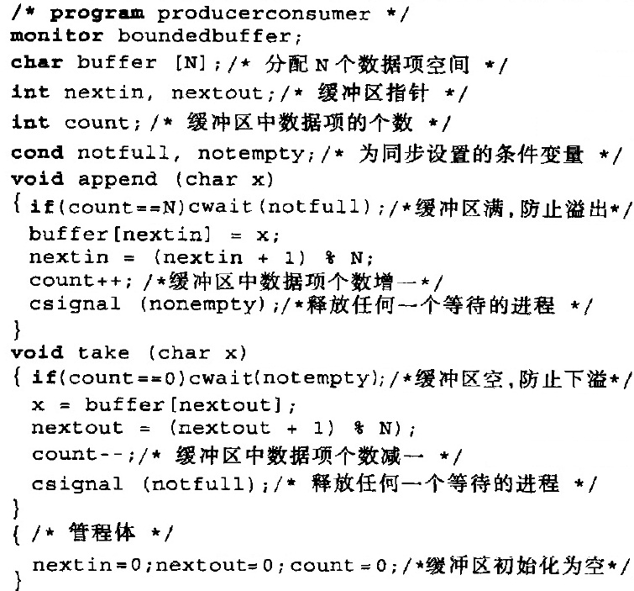
定义管程
管程名称
144
局部数据
条件变量
满不放
如果满了，等待notfull条件
不空可取
一组过程
空不取
如果空了，等待notempty条件
不满可放
【问题】为什么没有给条件变量赋初值？
初始化代码

Slide 78
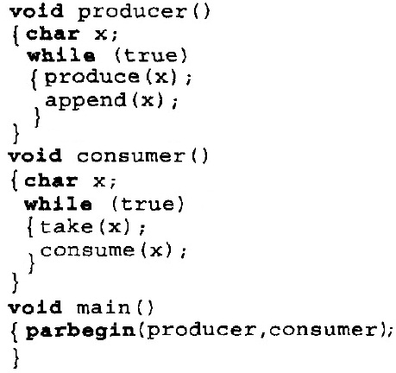
使用管程解决生产者消费者问题
144
调用管程中的放append过程
【问题】：
①生产者消费者的同步互斥在哪儿实现？
②用管程和信号量2种方法实现生产者消费者问题的代码有何不同？
调用管程中的取take过程

Slide 79
生产者消费者问题
生产者：
消费者：
append()：
b(in)=v;
in=(in+1)%N;
take()：
w=b(iout);
out=(out+1)%N;

Slide 80
5.6 消息传递
146
消息传递至少提供两个操作 (系统调用)
发送消息 send
接收消息 receive
如果进程P和Q需要通信，那么他们需要
相互建立通信线路
通过发送/接收来交换消息
有2种消息传递方式
直接消息通信
间接消息通信 （信箱）

Slide 81
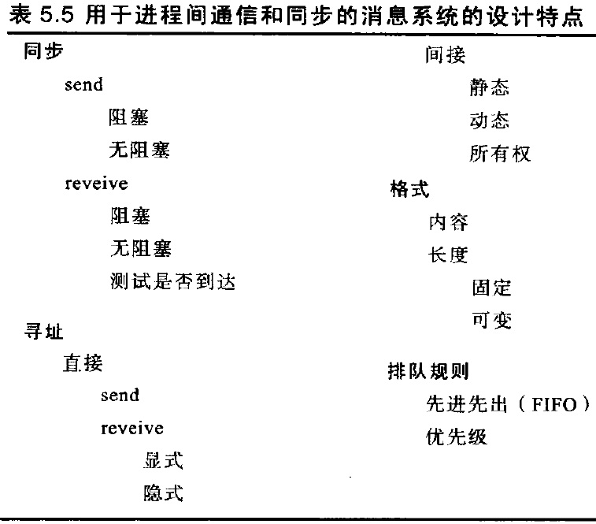
5.5.1 同步
147
5.5.3 消息格式
5.5.2 寻址
5.5.4 排队原则

Slide 82
5.6.1 同步
147
send() 和receive()的实现
消息传递可以是阻塞或非阻塞的
阻塞的消息传递
阻塞send：发送进程阻塞，直到消息被接收进程或邮箱所接收
阻塞receive：接收者阻塞，直到有消息可用
非阻塞的消息传递
非阻塞send：发送进程发送消息并再继续操作
非阻塞receive：接收者收到一个有效消息或无效消息
思考：你认为哪种好些，为什么？

Slide 83
无阻塞send，阻塞receive
147
无阻塞send
潜在危险：错误导致重复产生消息（耗资源）
程序员可能要使用应答来确认收到消息
阻塞receive
危险：信息丢失，reiceive永远阻塞
无阻塞：重复收到的消息要丢弃

Slide 84
5.6.2 寻址
148
直接消息通信（直接寻址）：需要通信的进程必须明确地命名通信的接收者或发送者
send(P, message) － 发送消息至目标进程P
receive(Q, message) － 从源进程Q接收消息
P1
P2
P3

Slide 85
间接消息通信（间接寻址）
148
对于间接通信，消息通过邮箱或端口来发送和接收。
每个邮箱都有一个惟一的标识符
进程只有共享一个邮箱才能相互通信
send(A, message) ：发送消息给邮箱A
receive(A, message)：从邮箱A接收消息
P1
M1
P2
M2
P3

Slide 86
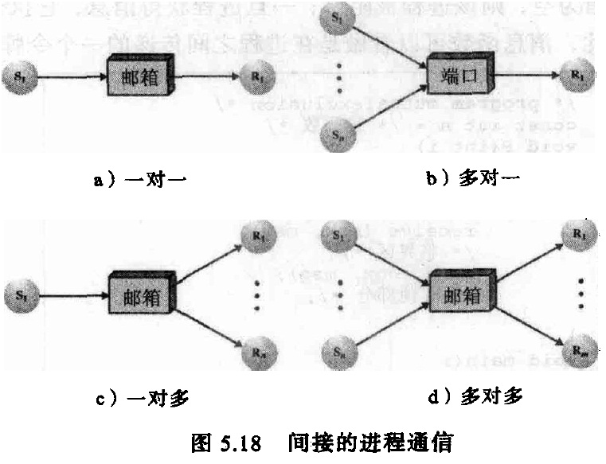
148
静态永久性关联
客户服务器模式
端口由接收进程创建管理
多客户进程
多服务器进程
广播方式

Slide 87
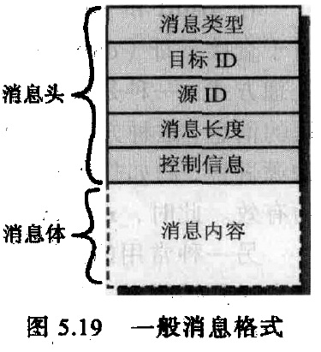
5.6.3 消息格式
149
定长（短）
变长
引用文件指针

Slide 88
5.6.4 排队原则
149
当有多个消息排队时，选择先发送或先接收哪个消息
最简单的排队原则：FIFO
可以设置消息的优先级，优先发送和接收
允许发送者或接收者自己选择

Slide 89
5.6.5 互斥
149
使用阻塞receive，和无阻塞的send
一组并发进程共享一个信箱box
信箱box初始化为无内容(null)的消息
互斥：
信箱为空，receive阻塞
信箱非空（执行send后）唤醒receive

Slide 90
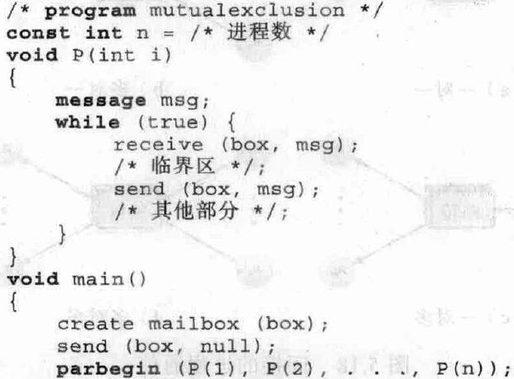
使用消息的互斥
149
【问题】：推导，能否实现临界区互斥？
一个进程接收消息，信箱为空，进入临界区，其他进程等待
出临界区，发送一条消息，信箱非空，唤醒等待的进程
创建信箱
初始化发一条null消息，使信箱非空

Slide 91
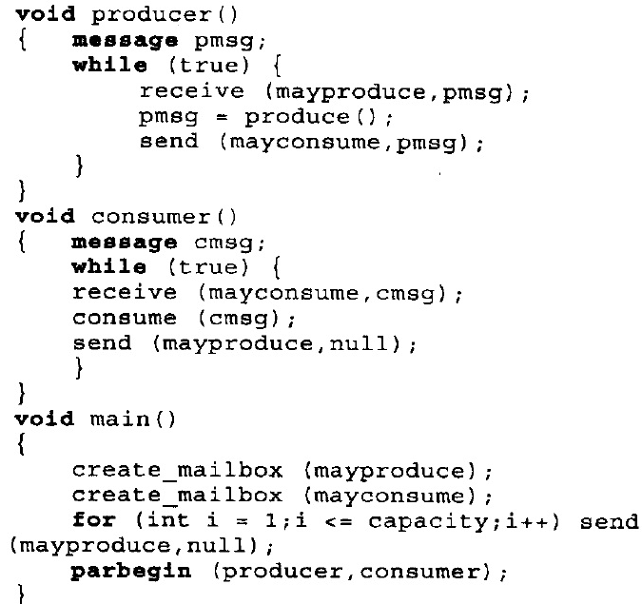
生产者消费者问题
150
接收空槽中的null
发送产品到满槽
思考：如何实现互斥和同步的？
接收满槽中的产品
发送null到空槽
空槽，生产者用
满槽，消费者用
发送capacity个空消息，给生产者用

Slide 92
5.7 读者/写者问题
150
问题描述：
有一个由多个进程共享的数据区，这个数据区可以是一个文件或一块内存空间，甚至可以是一组寄存器；一些进程(reader)只读取这个数据区中的数据，一些进程(writer)只往数据区中写数据；此外还必须满足以下条件：
①任意多的读进程可以同时读这些文件
允许多个读者同时读：(读者之间不互斥）
② 一次只有一个写进程可以写文件
写时不允许其它写者写 (写者与写者之间互斥)
③如果一个写进程正在写文件，那么禁止任何读进程读文件
写时不允许读者读 (写者与读者之间互斥)

Slide 93
5.7 读者/写者问题
150
思考1：读者写者问题与生产者消费者问题的异同？
① 同：都使用了缓冲区
② 异：生产者消费者对缓冲区是读+写的，
读者写者问题中，读者只读，写者只写
③ 异：生产者消费者都对缓冲区互斥操作
读者读时不互斥，写者写时与读者写者都互斥
思考2：若读者写者无论读写时都对缓冲区互斥，进程并发时会怎样？

Slide 94
5.7 读者/写者问题
151
读者优先: 所有读者读完后才允许写，写完可唤醒读者或写者(只要有读者持续不断到达，写者饿死)
绝对读者优先: 所有读者读完后才允许写，写完先唤醒读者(写者可能饿死)
写者优先: 读完后只要有写者等待(同时存在等待的读者和写者)，优先唤醒写者 (写完先唤醒写者)

Slide 95
用P、V操作解决学者-写者问题 （读者优先）
151
信号量设置：
①写时不能读,写时不能写(多个写者不能同时写),设写与读/写的互斥信号量w=1
（写者写前加写锁，写后开写锁）
②读时能读(多读者同时读),设置读者数目rc=0 (readcount)
当第一个读者来时(rc=0), 应判断是否可读,有写时不读(阻塞), 执行P(w)
（第一个读者进入时加写锁）
当最后一个读者离开时(rc=0), 唤醒阻塞的写者，执行 V(w)
（最后一个读者离开时开写锁）
③当新读者来rc+1,当读者读完rc-1,因rc是由多个读者访问的临界资源，设置临界区互斥信号量x=1

Slide 96
读者-写者问题（读者优先）
阻塞分析：
①当有读者在读时,所有写者堵塞在w上;
②有写者在写时，第一个读者阻塞在w上，
其余的读者阻塞在x上，
所有写者阻塞在w上
151

Slide 97
读者－写者（读者优先）
151
reader:
while(true){
P(x);
rc++;
V(x);
…; read; …
P(x);
rc--;
V(x);
}
临界区互斥, 所有读者修改readcount
读互斥
if (rc==0) P(w);
rc ++;
if rc=1 then P(w);
有写时读者阻塞
读互斥
if rc=0 then V(w);
都不读唤醒阻塞的写者
writer:
while(true){
write;
}
P(w);
在读或在写时写者阻塞
V(w);
写完唤醒阻塞的读者或写者 (读者优先)

Slide 98
读者－写者（读者优先）
151
reader:
while(true){
P(x);
rc++;
V(x);
…; read; …
P(x);
rc--;
V(x);
}
读互斥
if rc=1 then P(w);
考虑4种情况
①2个读者同时要求读
②2个写者同时要求写
③同时要求读写(读先于写)
④同时要求读写(写先于读)
读互斥
if rc=0 then V(w);
writer:
while(true){
write;
}
P(w);
V(w);

Slide 99
算法分析
情况1： 2个读者同时要求读
初值: rc=0,
x=1,w=1
读者1
P(x)
rc++
if rc==1 P(w)
V(x)
读
P(x)
rc--
if rc==0 V(w)
V(x)
读者2
P(x)
rc++
if rc==0 P(w)
V(x)
读
P(x)
rc--
if rc==0 V(w)
V(x)
1
x=0继续
2
x=-1阻塞
rc=1
rc=2
3
4
rc=2继续
rc=1,w=0继续
x=0唤醒读者2
x=1继续
读
读
不允许两个读者同时进入临界区
在读允许读，
允许同时读

Slide 100
算法分析
初值: rc=0,
x=1,w=1
情况2： 2个写者同时要求写
写者1
P(w)
写
V(w)
写者2
P(w)
写
V(w)
在写阻塞写，
不允许同时写
w=0继续
2
w=-1阻塞
1
写
4
写
3
w=0唤醒写者2
写完唤醒阻塞的写者

Slide 101
算法分析
初值: rc=0,
x=1,w=1
情况3：同时要求读写(读先于写)
读者
P(x)
rc++
rc==1 P(w)
V(x)
读
P(x)
rc--
if rc==0 V(w)
V(x)
在读阻塞写
x=0继续
写者
P(w)
写
V(w)
rc=1
2
w=-1阻塞
1
rc=1,w=0继续
4
写
x=1继续
读
x=0继续
3
无读唤醒写
rc=0
rc=0,w=0唤醒写者

Slide 102
算法分析
初值: rc=0,
x=1,w=1
情况4：同时要求读写(写先于读)
写者
P(w)
写
V(w)
读者
P(x)
rc++
if rc==1 P(w)
V(x)
读
P(x)
rc--
if rc==0 V(w)
V(x)
在写阻塞读
1
w=0继续
2
x=0继续
写
rc=1
3
w=0唤醒读者
rc=1,w=-1阻塞
4
x=1继续
写完唤醒读
读

Slide 103
算法分析
初值 rc=0,
x=1,w=1
情况5：写完后会唤醒谁？（写者先被阻塞）
读者
P(x)
rc++
rc==1 P(w)
V(x)
读
P(x)
rc--
if rc==0 V(w)
V(x)
x=0继续
写者1
P(w)
写
V(w)
5
rc=1
1
w=0继续
rc=1,w=-2 阻塞
2
写
w=-1 唤醒写者2
写者2
P(w)
写
V(w)
3
w=-1 阻塞
4
写
写完唤醒先被阻塞的写者

Slide 104
算法分析
初值 rc=0,
x=1,w=1
情况6：写完后会唤醒谁？（读者先被阻塞）
读者
P(x)
rc++
rc==1 P(w)
V(x)
读
P(x)
rc--
if rc==0 V(w)
V(x)
x=0继续
写者1
P(w)
写
V(w)
3
rc=1
1
w=0继续
rc=1,w=-1 阻塞
2
写
5
w=-1 唤醒读者
写完后按照FIFO唤醒
被阻塞的读者或写者
写者2
P(w)
写
V(w)
4
w=-2 阻塞
写完唤醒先被阻塞的读者

Slide 105
写者优先的读者写者问题
152
问题：
① 写者在写，则其余写者和读者等待；
写者写完，优先释放下一个写者；
② 读者在读，若无写者等待，则其他读者可读；
读者在读，若有写者等待，则其他读者等待。

Slide 106
写者优先
152
void Reader()
{
P(z);
P(r);
P(x);
rc++;
if (rc==1) P(w);
V(x);
V(r);
V(z);
reading;
P(x);
rc--;
if (rc==0) V(w);
V(x);
}
P(z) //(我是读等待队列的第一个吗？)
P(r) //（有写等待队列吗？）
P(x) // (读临界区互斥)（有读者在临界区吗？）
P(w)//（有写者正在写吗？）
V(w)//读完唤醒写

Slide 107
写者优先
152
void Writer()
{
P(y); //y用于写临界区互斥 （有写者在临界区吗？）
wc++;
if (wc==1) P(r); //第一个写者判断是否可写 （有读者在读吗）
V(y);
P(w); //w用于写-写互斥(在写不写) (有没有读者写者正在写)
writing;
V(w); //一个写完唤醒下一个写者(写完可写)
P(y);
wc--;
if (wc==0) V(r); //所有写者写完唤醒阻塞的读者(无写等待可读)
V(y);
}

Slide 108
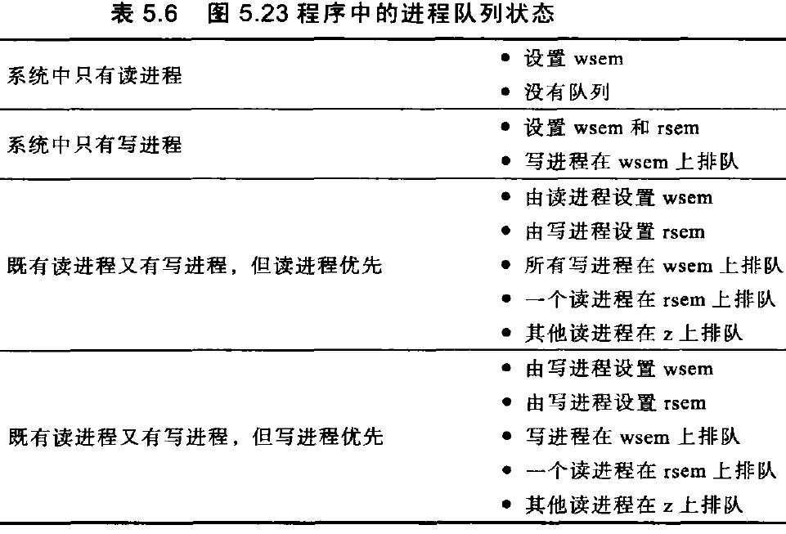
153

Slide 109
写者优先 算法分析
阻塞分析：
1. 系统只有读进程
只需信号量x，w
x用于rc的互斥
w用于阻塞可能出现的写者
没有写等待队列
Reader 1
Reader 2
P(z);
P(r);
P(x);
rc++;
if (rc=1) P(w);
V(x);
V(r);
V(z);
reading;
P(x);
rc--;
if (rc=0) V(w);
V(x);
P(z);
P(r);
P(x);
rc++;
if (rc=1) P(w);
V(x);
V(r);
V(z);
reading;
P(x);
rc--;
if (rc=0) V(w);
V(x);

Slide 110
写者优先 算法分析
阻塞分析：
2. 系统只有写进程
只需信号量y，w，r
y用于wc的互斥
w用于阻塞其他写者
r用于阻塞可能出现的读者
Writer
Writer
P(y);
wc++;
if (wc=1) P(r);
V(y);
P(w);
writing;
V(w);
P(y);
wc--;
if (wc=0) V(r);
V(y);
P(y);
wc++;
if (wc=1) P(r);
V(y);
P(w);
writing;
V(w);
P(y);
wc--;
if (wc=0) V(r);
V(y);

Slide 111
写者优先 算法分析
阻塞分析：
3. 既有读进程又有写进程，但写进程优先。
当有写者在写时
(写者进程修改r和w)
(有写不能读) (有写不能写)
Reader
Writer
P(z);
P(r);
P(x);
rc++;
if (rc=1) P(w);
V(x);
V(r);
V(z);
reading;
P(x);
rc--;
if (rc=0) V(w);
V(x);
P(y);
wc++;
if (wc=1) P(r);
V(y);
P(w);
writing;
V(w);
P(y);
wc--;
if (wc=0) V(r);
V(y);
①其余写者阻塞在w上
（其他写进程在w上排队）
②第一个读者阻塞在r上(已修改z)(有写或写等待不能读)
（写优先于读）
③其他的读者堵塞在 z上
（其他读进程在z上排队）
【考虑】在这种情况下，如果去掉P(z)会怎么样？

Slide 112
写者优先－算法分析
阻塞分析：
4. 当一个写者写完释放 w (写完允许写)
Reader
Writer
P(z);
P(r);
P(x);
rc++;
if (rc=1) P(w);
V(x);
V(r);
V(z);
reading;
P(x);
rc--;
if (rc=0) V(w);
V(x);
P(y);
wc++;
if (wc=1) P(r);
V(y);
P(w);
writing;
V(w);
P(y);
wc--;
if (wc=0) V(r);
V(y);
①若有写者等待，则唤醒一个写者
②若无任何阻塞的写者,唤醒第一个读者
(最后一个写者,释放 r,全部写完后才允许读)
③由第一个读者唤醒其余读者(没有写阻塞队列,则 z 会被释放，才允许读)

Slide 113
写者优先－算法分析
阻塞分析：
5. 既有读进程，又有写进程，但读进程优先
当读者R通过V(r)后
(已修改z、r、w)
Reader
Writer
P(z);
P(r);
P(x);
rc++;
if (rc=1) P(w);
V(x);
V(r);
V(z);
reading;
P(x);
rc--;
if (rc=0) V(w);
V(x);
P(y);
wc++;
if (wc=1) P(r);
V(y);
P(w);
writing;
V(w);
P(y);
wc--;
if (wc=0) V(r);
V(y);
①若正在等待的第一位写者W先于读者R1到来(第一个写者阻在r上，其他写者阻在y上）（其他读者阻塞在z上）
R: W R1 其他W或R
则W先被读者R释放
接着W会释放其余写者(W出写临界区,允许其他写者写临界区)，使原来阻塞在y上的写者通过y重新阻塞在w上
而所有等待的读者仍然阻塞在原来的地方(有写阻塞队列,读者仍被z阻塞)
【考虑】在这种情况下，如果去掉P(z)会怎么样？

Slide 114
写者优先 算法分析
阻塞分析：
6. 当读者R通过V(r)后
Reader
Writer
P(z);
P(r);
P(x);
rc++;
if (rc=1) P(w);
V(x);
V(r);
V(z);
reading;
P(x);
rc--;
if (rc=0) V(w);
V(x);
②若读者R1先于正在等待的第一位写者W到来，当读者R通过V(r)后
(已修改z、r、w)
R: R1 W 其他W或R
P(y);
wc++;
if (wc=1) P(r);
V(y);
P(w);
writing;
V(w);
P(y);
wc--;
if (wc=0) V(r);
V(y);
则R1先被读者R释放，R1代替R的位置(R1来时还未有写阻塞队列)
原来等待z的第一位读者R2被阻塞在r上
但此时R2在r等待队列上必处于写者W之后成为情况①R: W R1 其他W或R
因此新写者到来后，最多再放行一位读者

Slide 115
写者优先 算法分析
Reader
Writer
思考：
读者进程中，为什么要有信号量z
如果读者进程中读之前的P(x)和V(x)去掉会怎么样
P(z);
P(r);
P(x);
rc++;
if (rc=1) P(w);
V(x);
V(r);
V(z);
reading;
P(x);
rc--;
if (rc=0) V(w);
V(x);
P(y);
wc++;
if (wc=1) P(r);
V(y);
P(w);
writing;
V(w);
P(y);
wc--;
if (wc=0) V(r);
V(y);

Slide 116
增加： 理发师问题
问题描述： (单理发师问题)
在理发店中有一位理发师、一把理发椅和n把供顾客等待的等待位。若没有顾客，理发师便在理发椅上睡觉。当第一个顾客到来时，他必须先叫醒理发师为其服务。当理发师正在为顾客服务时，新到来的顾客将查看是否有空闲的等待位，若有就坐下等待，若无空闲等待位就离开理发店。理发师在为当前顾客服务完时要查看是否有等待的顾客，若有就继续服务，若无就马上睡去。

Slide 117
单理发师问题
信号量设置：
①变量waiting，记录当前等待的顾客数
初值 waiting=0
②mutex，用于改变waiting的值时互斥
初值 mutex=1
③customers，用来记录等待理发的顾客数(不包括正在理发的顾客)
初值 customers=0
④barbers，记录正在等候顾客的理发师数，其值应为0或1
初值 barbers=0

Slide 118
理发师问题 算法
barber：
P(customers) //等待的顾客数为0就进入睡眠状态(阻塞)
P(mutex); //获得对waiting的访问权
waiting=waiting-1;//将等待的顾客数减1
V(mutex); //释放对waiting的访问权
V(barbers); //理发师准备理发
理发；
customer：
P(mutex);//进入临界区
if(waiting<CHAIRS) { //若没有空闲等待位就离开
waiting=waiting+1; //将等待的顾客数加1
V(mutex); //释放对waiting的访问权
V(customers); //如果理发师在睡觉就唤醒他
P(barbers); //若无顾客可服务理发师就睡觉
享受理发服务;}
else V(mutex); //理发店已满，不进入

Slide 119
理发师问题 算法
barber：
P(customers) //有顾客吗？没有就睡觉
P(mutex); //来顾客了
waiting=waiting-1;
V(mutex);
理发；//理完一个可以理下一个了
V(barbers);//barbers初值=0则V(barbers)在理发之前
考虑
多理发师
customer：
P(mutex);//防止2顾客同坐最后一个椅子
if(waiting<CHAIRS) {
waiting=waiting+1; //有椅子坐，不走了
V(mutex);
V(customers); //我要理发，叫醒理发师
P(barbers); //理发师忙吗？忙就等一会
享受理发服务;}
else V(mutex); //没椅子，不剪了

Slide 120
信号量思考题
+
1.用P.V操作解决下图之同步问题: (各进程只执行一次)
out
copy
in
前驱关系
初值
S1=0
S2=0
③
②
①
d
c
b
a
in
b:=a;
V(S1);
copy
P(S1);
c:=b;
V(S2);
out
P(S2); d:=c;
问题： 若3个进程是循环执行的，则有数据丢失或重复操作
初值S1=S2=0

Slide 121
信号量思考题
+
当进程 in、copy、out 是循环执行时
in
①
t:=g;
V(S1);
in
P(S3)
b:=a;
V(S1);
copy
P(S1);
P(S4)
c:=b;
V(S3)
V(S2);
copy
P(S1);
②
s:=t;
③
V(S2);
out
P(S2); d:=c;
V(S4)
out
P(S2); f:=s;
④
初值S1=S2=0
初值S3=S4=1

Slide 122
PV操作思考题
+
2. 用信号量解决司机-售票员问题:
司机进程：
while (true){
启动车辆
正常驾驶
到站停车}…
售票员进程：
while (true){
关门
售票
开门}…
司机进程：
while (true){
P(S1)
启动车辆
正常驾驶
到站停车
V(S2)}…
售票员进程：
while (true){
关门
V(S1)
售票
P(S2)
开门}…
关门后才可开车
前驱关系 S1=0
停车后才可开车 前驱关系 S2=0

Slide 123
PV操作思考题
+
3. 一座山上有一个隧道，现在南方北方都有车要过隧道，规定每次只允许一列火车过隧道
考虑：优先唤醒同方向的等待列车
隧道互斥 S=1
火车进程：
{
①
过隧道
②
}
火车进程：
{
P(S1)
过隧道
V(S1)
}

Slide 124
PV操作思考题
+
4. Pa, Pb、Pc为一组合作进程, 三个进程的同步关系为：Pa执行完后，Pb，Pc方可执行，Pb，Pc可以不分先后
Pa和Pb、Pc有前驱关系 ： Sa=0
Pa
{
……
V(Sa)
V(Sa)
}
Pb
{
P(Sa)
……
}
Pc
{
P(Sa)
……
}

Slide 125


PV操作思考题
+
5. 四个进程ABCD都要读一个共享文件F，允许多个进程同时读F，但A和C不能同时读文件F，B和D也不能同时读文件F
AC互斥 S1=1 BD互斥 S2=2
A
B
C
D
①
read F
②
P(S1)
read F
V(S1)
③
read F
④
P(S2)
read F
V(S2)
⑤
read F
⑥
P(S1)
read F
V(S1)
⑦
read F
⑧
P(S2)
read F
V(S2)

Slide 126
PV操作思考题
+
6. 找错。观察者不断观察，并对通过的卡车计数. 报告者定时地将观察者的计数随时打印
reporter
{
wait(s);
L2:print count;
count:0;
signal(s)
goto L2; }
observer
{
L1: observe a car;
wait(s);
count:=count+1;
goto L1;
signal(s) }
L2移到P(s)前
交换位置

Slide 127
PV操作思考题
+
7.A，B两组学生进行投球比赛，某组的一个学生投了一个球后应让另一组的学生投球。假定让A组的学生先开始投球
A组
①
投一个球;
②
B组
③
投一个球;
④
A投了B投：
S1=1
B投了A投：
S2=0
A组
P(S1)
投一个球;
V(S2)
B组
P(S2)
投一个球;
V(S1)

Slide 128
PV操作思考题
+
8. 用信号量管理一个可以存放n封信的公用信箱实现进程通信，要求发送进程和接收进程并发工作
2个互斥信号量
② P(S1) S1=1
③ V(S1)
⑥ P(S2) S2=1
⑦ V(S2)
2个同步信号量
发送时，满不放
① P(SP) SP=n
⑧ V(SP)
接收时，空不取
⑤ P(SG) SG=0
④ V(SG)
发送进程：
while (true){
组织一封信
信放入信箱 }
接收进程：
while(true){
⑤
⑥
B[k]:=信件
k=(k+1)mod n
⑦
⑧
处理信件 }
接收进程：
while(true){
P(SG)
P(S2)
B[k]:=信件
k=(k+1)mod n
V(S2)
V(SP)
处理信件 }
{ 组织一封信
B[k]:=信件
k=(k+1)mod n
}
发送进程：
while(true){
组织一封信
①
②
B[t]:=信件
t=(t+1)mod n
③
④ }
发送进程：
while(true){
组织一封信
P(SP)
P(S1)
B[t]:=信件
t=(t+1)mod n
V(S1)
V(SG) }
接收进程：
while (true){
取出一封信
处理这封信 }
{ 从B[k]中取信
t=(t+1)mod n
处理信件
}

Slide 129
PV操作思考题
+
9. 用信号量实现同步：大小n的缓冲器, ,m个生产者,k个消费者,不允许同时存或同时取, 但允许一个存一个取
生产者进程：
while(true){
生产产品
①
②
B[t]:=产品
t=(t+1)mod n
③
④ }
生产者进程：
while(true){
生产产品
P(S3)
P(S1)
B[t]:=产品
t=(t+1)mod n
V(S1)
V(S4) }
生产者互斥
S1=1
消费者互斥
S2=1
消费者进程：
while(true){
⑤
⑥
B[k]:=产品
k=(k+1)mod n
⑦
⑧
消费产品 }
消费者进程：
while(true){
P(S4)
P(S2)
B[k]:=产品
k=(k+1)mod n
V(S2)
V(S3)
消费产品 }
同步
是否可放 S3=n
是否可取 S4=0

Slide 130
PV操作思考题
+
10.进程P 使用缓冲区B 向m 个进程Q1-Qm 发送消息，要求每当P 向B 中发送一条消息，只有当所有的进程Q1-Qm 都读取这条消息后，P 才向B 中发送新的消息
Q1
P进程:
P(s1);
P(s);
发送消息;
R=m;
For i=1 to m
do V(T[i]);
V(s)
Q进程：
P(T[i]);
P(s);
读取消息;
R=R-1;
If R=0
then V(s1);
V(s)
P
B
Q2
缓冲区互斥:s=1
缓冲区是否可放:s1=1
Qi是否可读消息:
信号量数组 T[i]=0
读进程个数:计数器 R=0
Qm

Slide 131
PV操作思考题
+
11.火车上每对椅子（3座位）之间有一个小几，最多可以放两瓶酒或饮料。每次仅放入或取出其中一瓶。女列车服务员向几上放啤酒，男列车服务员向几上放可乐，男乘客专等啤酒，女乘客专等可乐
1个女服务员，1个男服务员， 不用互斥
多个男乘客互斥：m1=1 多个女乘客互斥：m2=1
男乘客与女服务员同步(空不取)
S1=0
女乘客与男服务员同步(空不取)
S2=0
男女服务员与乘客同步(满不取)
n=2 最多放2瓶
男服务员：
放可乐
男服务员：
放可乐
男服务员：
放可乐
男服务员：
放可乐
V(s2)
男服务员：
P(n)
放可乐
V(s2)
女服务员：
放啤酒
女服务员：
放啤酒
女服务员：
放啤酒
V(S1)
女服务员：
放啤酒
V(S1)
女服务员：
P(n)
放啤酒
V(s1)
男乘客：
拿啤酒
男乘客：
P(m1)
拿啤酒
V(m1)
男乘客：
P(S1)
P(m1)
拿啤酒
V(m1)
男乘客：
P(S1)
P(m1)
拿啤酒
V(m1)
男乘客：
P(s1)
P(m1)
拿啤酒
V(m1)
V(n)
女乘客：
拿可乐
女乘客：
P(m2)
拿可乐
V(m2)
女乘客：
P(m2)
拿可乐
V(m2)
女乘客：
P(s2)
P(m2)
拿可乐
V(m2)
女乘客：
P(s2)
P(m2)
拿可乐
V(m2)
V(n)

Slide 132
PV操作思考题
+
16.说明semWait操作和semSignal操作是如何定义的？简述当进程调用了semWait和semSignal后，它自身的进程状态的改变情况。
答：（1）semWait操作：信号量减1，若值为负数，则执行semWait的进程被阻塞。否则进程继续执行。
（2）semSignal操作：信号量加1，若值小于或等于零，则被semWait操作阻塞的进程被解除阻塞。
（3）当进程调用了semWait，它自身的进程状态可能不改变，或由运行态变为阻塞态。
（4）当进程调用了semSignal，它自身的状态不变。

Slide 133
PV操作思考题
+
17.为保证系统数据库的完整性，可以把信号量定义为某个库文件的锁，初值为1，任何进程存取该库文件之前先对该信号量做一个操作，存取之后对它做一个( )，从而使任一时刻只有一个进程可存取该库文件，但要注意信号量使用不当引起的死锁。
A．semSignal操作 B．read操作
C．write操作 D．semWait操作
答案：A

Slide 134
PV操作思考题
+
18.有一个资源可供n个进程共享，但限制它们只能互斥使用，若采用semWait和semSignal操作来管理，则执行过程中可能出现的信号量的最大值为____，最小值为______
19.有n个并发进程竞争必须互斥使用的共享资源时，若某进程调用semWait操作后成为第一个等待使用资源者，则这时信号量的值为( )。
A．0 B．1 C．-1 D．n-1
答案：1,1-n
答案：C

Slide 135
PV操作思考题
+
20.有2个并发进程P1和P2，他们都要使用临界资源A和B。为了实现对A、B的互斥访问，定义了2个互斥信号量SA，SB，它们的初值都为1。
进程P1:
P(SA)；
P(SB）；
使用资源A和B；
V(SA);
V(SB);
进程P2:
P(SB)；
P(SA）；
使用资源A和B；
V(SA);
V(SB);
请回答以下问题：
(1) 并发进程P1和P2会不会产生死锁问题？
(2)如果会产生死锁，如何修改进程的程序，使得不会产生死锁。如果不会产生死锁，请说明理由。

Slide 136
PV操作思考题
+
21.桌子上有一只小盘子只能存放一个水果。母亲随机从水果筐中拿出一个水果放入空盘中，若放入的是橘子，便通知儿子吃，若放入盘子的是苹果，便通知女儿吃。如此循环进行。
S1=1,S2=0,S3=0
mother：
从框中取苹果或橘子;
P(S1);
将水果放入盘子;
if 放的是橘子;
then V(S2);
else V(S3);
son：
P(S2);
从盘中拿橘子;
V(S1);
吃橘子;
daughter：
P(S3);
从盘中拿苹果;
V(S1);
吃苹果;

Slide 137
PV操作思考题
+
22.在一测量控制系统中，数据采集任务（collecting）将所采集的数据送入一单缓冲区，计算任务（computing）从该单缓冲区中取出数据进行计算。这两项任务的行为可描述为：
void collecting( ) void computing( )
while(true) { while(true) {
采集一笔数据; …
… 从缓冲区中取走一笔数据;
将数据送入缓冲区; 对数据进行计算与加工;
… …
} }
问题：请利用计数信号量机制中的semWait与semSignal操作实现这两项任务共享单缓冲的同步算法。（要求说明用到的信号量的含义，并给出其初值）。
semwait(full)
semwait(empty)
semsignal(full)
semsignal(empty)
full 表示单缓冲区是否满，初值 full=0
empty表示单缓冲区是否空，初值 empty=1，

Slide 138
PV操作思考题
+
23.试修改下面有界缓冲区生产者/消费者问题解法中的错误。
const int sizeofbuffer = /* buffer size */;
semaphore s = 0, n = 0, e = sizeofbuffer; //令s为互斥信号量，信号量e和n分别为缓冲池中空缓冲区和满缓冲区的数量
void producer() { void consumer() {
while (true) { while (true) {
produce(); semWait(s);
semWait(s); semWait(n);
append(); take();
semWait(e); semSignal(s);
semSignal(s); semSignal(n);
semSignal(e); } consume(); }
} }
void main(){ parbegin (producer, consumer); }

Slide 139
PV操作思考题
+
24.有两个并发执行的进程A和B，进程A每次读一个随机整数，由进程B统计读出的偶数个数。
S1=1,S2=0
进程A：
L1：_______;
L2：x = 一个随机整数;
L3：if x mod 2==0
then _______;
else goto ______;
goto ________;
P(S1)
进程B：
count=0;
L4: _______;
L5: count++;
L6: ________;
goto ______;
P(S2)
V(S2)
L2
V(S1)
L1
L4

Slide 140
PV操作思考题
+
25.一个数据采集处理系统有三个进程A、B、C。进程A负责数据采集，并把采集到的数据存入缓冲区H中，供进程B和C分别做不同的处理，系统规定：仅当进程B和C都取走了H中的数据后进程A才能在H中存入新的数据供处理。未来使进程能正确的并发执行。用PV操作来进程管理，回答以下问题：
（1）应怎样定义信号量？写出信号量的作用及其初值。
（2）利用PV操作来管理ABC，写出正确的可并发程序
进程A：
while{
x=采集到的数据;
_________;
_________;
H=x;
_________;
_________; }
进程B：
while{
_________;
y=H;
_________;
处理y中的数据; }
进程C：
while{
_________;
z=H;
_________;
处理z中的数据; }
P(SB)
P(SC)
P(SA)
P(SA)
V(SA)
V(SA)
V(SB)
SB 通知B可以取数据，SC通知C可以取数据
SA通知A可以存数据，SA=2，SB=SC=0
V(SC)

Slide 141
PV操作思考题
+
12.自动管理的地下车库，最多可停放50辆车，出入口都有自动感应装置。当有车到达入口，若车库中未停满车，则开启入口门让其驶入，否则需等待；当有一辆车要离开车库时，若有车等待进入，则允许一辆车驶入；否则，增加一个空位。
入口：
一辆车到达入口
打开车库门
汽车驶入车库
出口：
一辆车到达出口
汽车离开车库
入口
满不放
S=50
P(s)
V(s)

Slide 142
PV操作思考题
+
13.自动质量检测系统，进程Q每次取一件产品检测，然后放入货架F(F的容量=1), 进程A从货架F上取出合格产品，贴标签后包装；进程B从货架F上取出不合格产品，丢入废物箱
① 满不放：
S=1
② A: 合格产品才取
S1=0
③ B: 不合格产品才取
S2=0
Q：
取产品检验
产品放入F
if F=合格产品
then
else
P(S)
A：
取F上产品
贴标签,包装
B：
取F上产品
丢垃圾桶
P(S1)
P(S2)
V(S1)
V(S)
V(S)
V(S2)

Slide 143
PV操作思考题
+
14.一个网上订票系统，多个顾客可以同时查询当前的票数，但同一时刻只能有一个顾客订票，有顾客在查询时也不能进行订票
查询者
第一个查询者在查询前问：有人在订票吗？ s=1
c是临界资源，互斥 ，m=1
订票者问：有人在查询吗？ s1=1
最后一个查询者回答：无人查询了，可以订票
订票者问：有人在订票吗？ s=s1=1
c=c+1
if c=1 then P(s)
查询
P(m)
c=c+1
if c=1 then P(s)
V(m)
查询
P(m)
c=c+1
if c=1 then P(s)
V(m)
查询
P(m)
c=c-1
if c=0 then P(s1)
V(m)
P(m)
c=c+1
if c=1 then P(s)
V(m)
查询
P(m)
c=c-1
if c=0 then P(s)
V(m)
进 来 离 开
订票者
订票者
订票
V(s)
P(s1)
订票
V(s)
P(s)
订票
V(s)
订票
V(s)
P(s)
订票
V(s)
读者写者

Slide 144
PV操作思考题
+
15.某高校欲建立网上选课系统，要求如下：多个学生可以同时查询当前选课的情况，但同一时刻只能有一个学生选课，有学生在查询时也不能选课。请给出此选课系统的同步算法。
若由于服务器性能限制，允许同时查询的学生数限制为最多n个（n是正整数），则又将如何描述其同步算法？
读者—写者问题
读之前询问：是否读的人数已满
增加信号量 total=n

Slide 145
PV操作思考题
+
查询者
选课者
P(s)
选课
V(s)
P(m)
c=c+1
if c=1 then P(s)
V(m)
查询
P(m)
c=c-1
if c=0 then P(s)
V(m)
最多允许n个同时读
则读之前询问：
是否读的人数已满
增加信号量 sum=n
P(sum)
V(sum)

Slide 146
实验五
进程状态转换模拟

Slide 147
实验五 进程状态转换模拟
要求：
1. 进程状态采用五状态模型，需要模拟出各种进程转换情况及PCB的变化情况
2. 进程的数目>5
3. 有2种独占资源，有2个先进先出的阻塞队列，1个先进先出的就绪队列
4. PCB中的内容至少包括：进程的ID、名称、状态、所需要的运行时间、所申请的独占资源

Slide 148
实验五 进程状态转换模拟
要求：
5. 对PCB初始化时，可自己假设进程所需的运行时间、时间片长度、需要申请的独占资源
6. 每次进程转换时需要给出提示信息：进程**因什么原因由…状态转换为…状态
7. 请画出流程图，并对程序进行必要的注解
8. 程序设计语言和操作系统不限
9. 可以网上查资料借鉴，但不允许抄袭

Slide 149
实验六
生产者消费者问题模拟

Slide 150
实验六 生产者消费者问题模拟
要求：
1. 3个生产者，4个消费者，一个长度为6的循环缓冲区，初始时缓冲区为0，生产者消费者可以循环执行
2. 生产者过程：将一个随机数放入缓冲区，并打印如下信息：“生产者2531向2号缓冲区中放入了一个数据6，下一个等待放入数据的缓冲区是3号缓冲区”。其中2531是进行的id号，6是产生的随机数。然后随机等待一段时间，接着继续循环执行

Slide 151
实验六 生产者消费者问题模拟
3. 消费者：从缓冲区中取出数据，并打印如下信息：“消费者4587从3号缓冲区中取出一个数据7，下一个等待取出数据的发出去是4号缓冲区”。然后随机等待一段时间，接着继续循环执行。
4. 为了得到各种不同的运行情况，可以调整等待时间
5. 请用PV操作实现正确的互斥同步。
6. 请画出流程图，并对程序进行必要的注解
7. 程序设计语言和操作系统不限
8. 可以网上查资料借鉴，但不允许抄袭

Slide 152
作业
1、画第5章的“章节知识结构图”
（以上课内容为准，A4大小的纸，彩笔标重点，
随堂携带，课间抽查）
2、完成第5章的选择题（下发的word文件）
3、仔细阅读P154的“5.8小节”，并将可能出填空题的地方划线。
4、自觉完成实验五和实验六
5、完成第5章的论述题

Slide 153
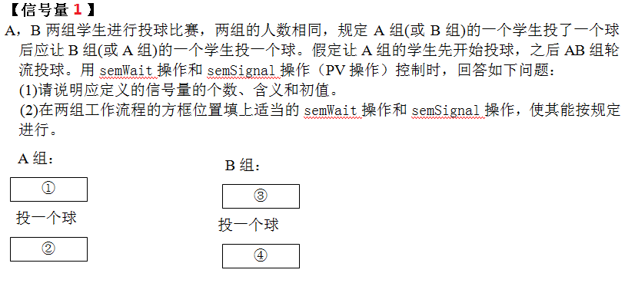
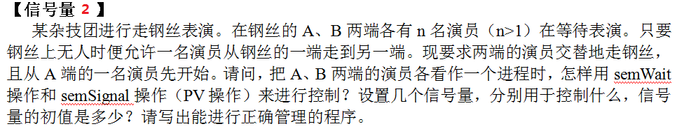

Slide 154
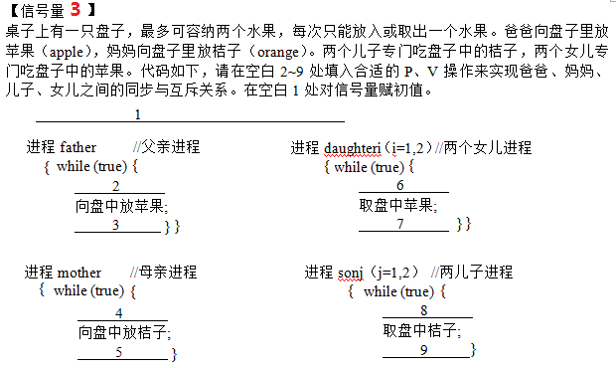

Slide 155
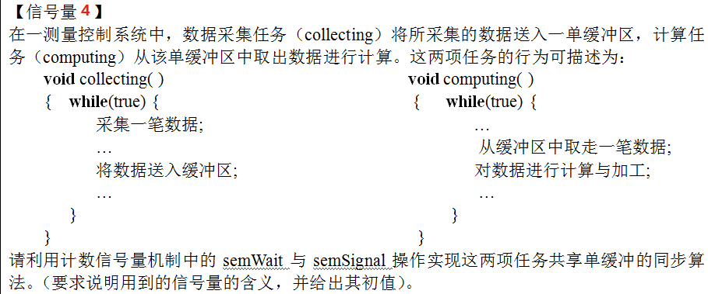

Slide 156
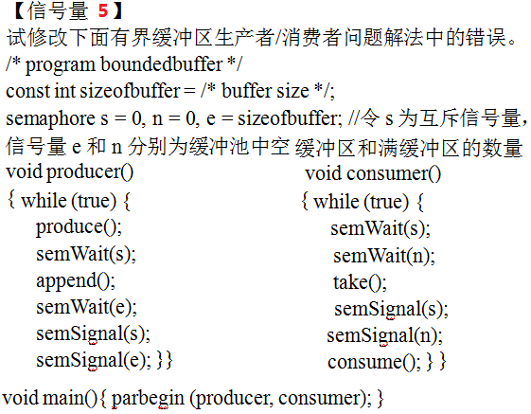

Slide 157
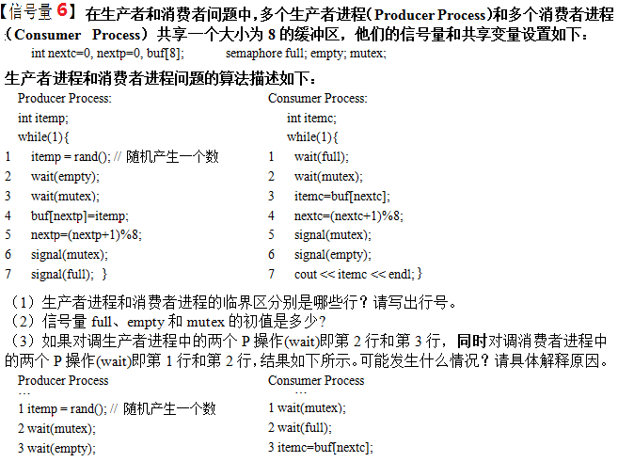

Slide 158
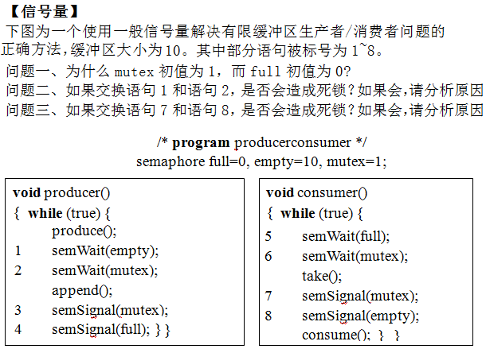

Slide 159
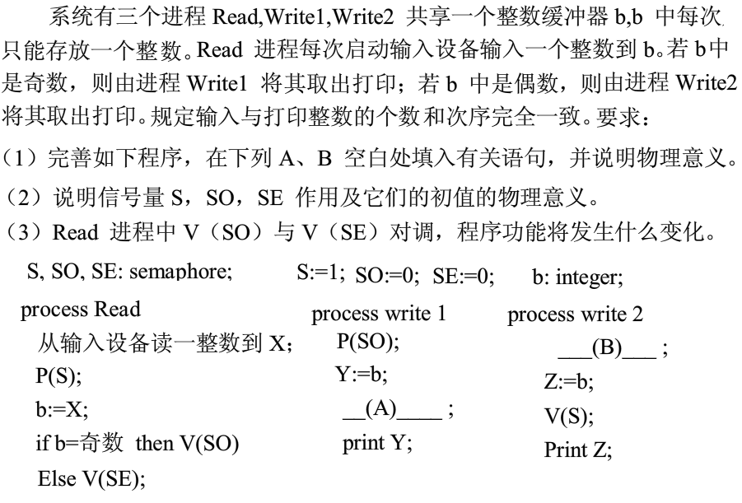

Slide 160
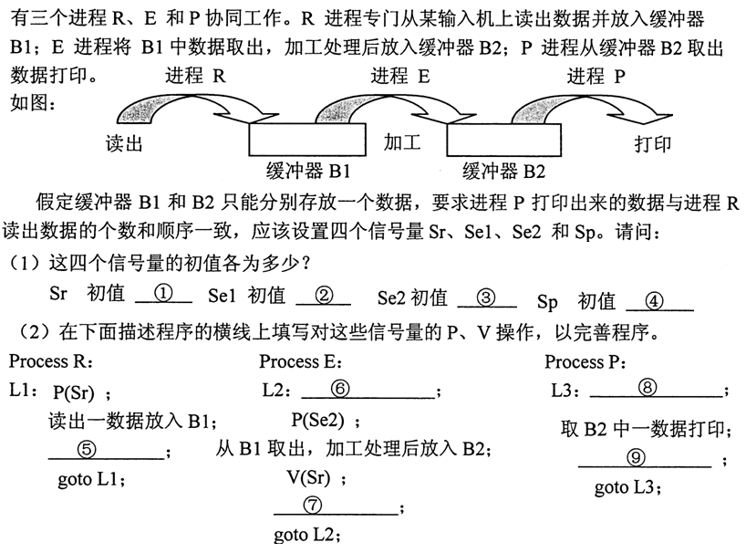

Slide 161
